Slide 1
Algoritmusok és Adatszerkezetek I.
Hasítás a kriptográfiában
2020. október
8. hét – 7. videó
S08E07

Slide 2
Hasítás a kriptográfiában
Egy rendszer felhasználónév-jelszó párjait hogyan tároljuk?
Ha a jelszavakat magukat eltároljuk akkor az komoly biztonsági rés!!!
Csak a jelszavak hasított értékét tároljuk. Egyirányú hasító függvényt használjunk!

Slide 3
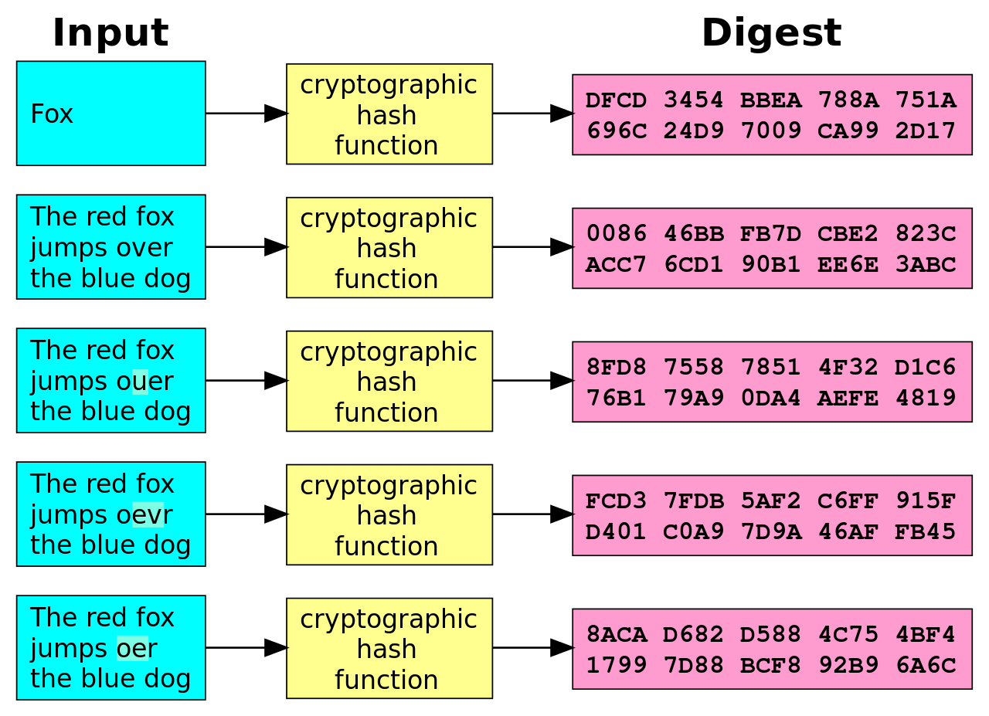
Hasítás a kriptográfiában
Forrás: https://en.wikipedia.org/wiki/Cryptographic_hash_function#/media/File:Cryptographic_Hash_Function.svg

